Slide 1
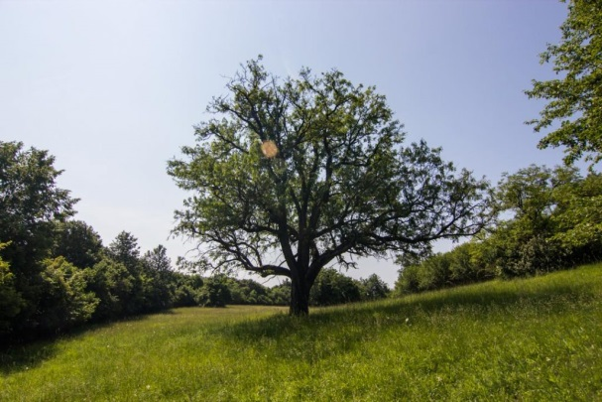
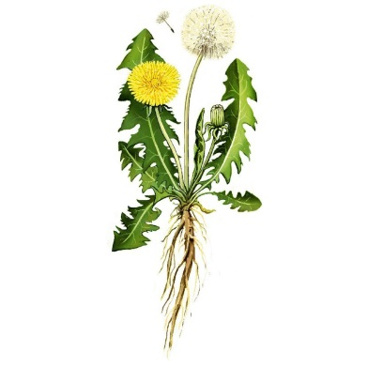
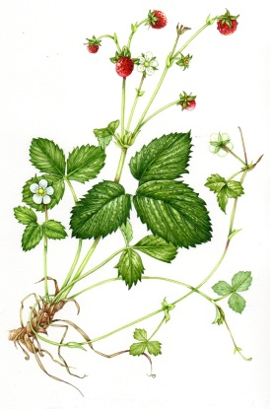
Časti rastlín
Mgr. Eva Lojová

Slide 2
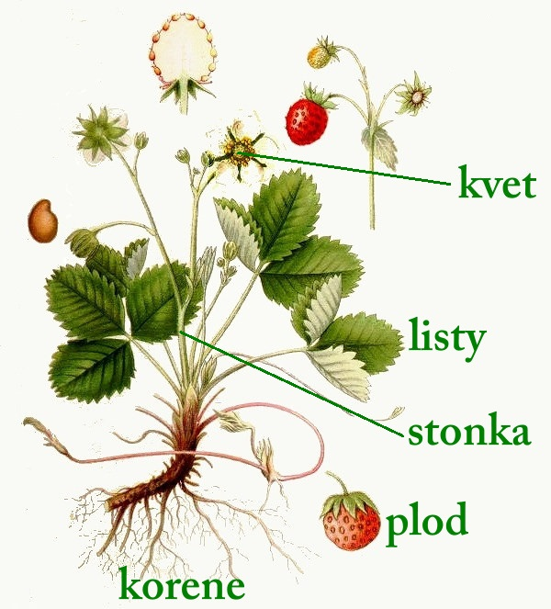
Pozoruj rastliny. Z akých častí sa skladá väčšina rastlín?
Rastliny sa skladajú z: koreň, stonka, list, kvet a plod.

Slide 3
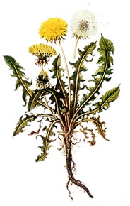
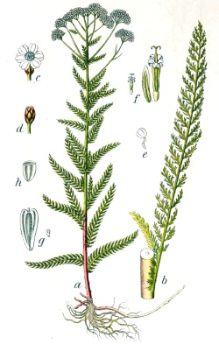
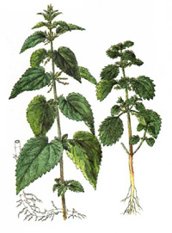
Pozoruj obrázky a porovnaj v čo majú rastliny rovnaké, čo odlišné...
pŕhľava dvojdomá, púpava lekárska, rebríček obyčajný

Slide 4
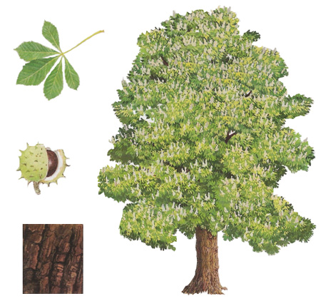
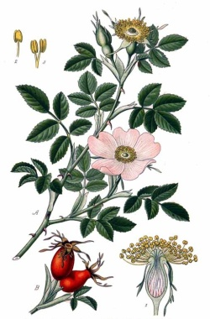
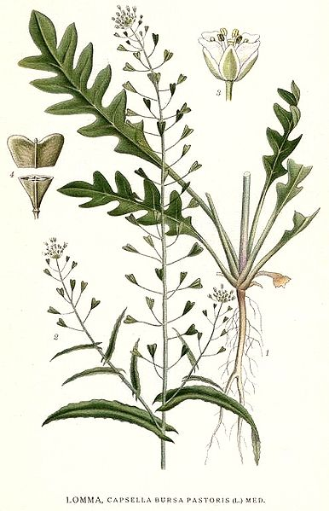
PAGAŠTAN KONSKÝ
ruža šípová kapsička pastierska

Slide 5
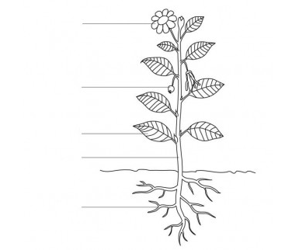
Nakresli si telo rastliny a popíš jej časti tela... Svoj obrázok odfoť a pošli mi... Nezabudni napísať aj časti tela rastliny.

Slide 6
Výborne...
Naučili sme sa niečo nové...

